Slide 1
স্বাগতম

Slide 2
দ্বীন মোহাম্মদ
সহকারি শিক্ষক(ব্যবসায় শিক্ষা)
ঘোষ্পা সি এফ ইউ সি উচ্চ বিদ্যালয়
শিলমুড়ী, বরুড়া, কুমিল্লা
মোবাইল নাম্বারঃ ০১৯১৪৬৮৪১৮৩
ই-মেইলঃ dmshahed83@gmail.com

Slide 3
শ্রেণীঃ দশম
বিষয়ঃ হিসাববিজ্ঞান
অধ্যায়ঃ নবম
সময়ঃ ৩৫ মিনিট

Slide 4
নিচের রেওয়ামিলটি লক্ষ্য কর

Slide 5
ক্রমিক নং | হিসাবের নাম | খ.পৃ. | ডেবিট টাকা | ক্রেডিট টাকা
১ ২ ৩ ৪ ৫ ৬ ৭ ৮ ৯ ১০ ১১ ১২ ১৩ ১৪ ১৫ ১৬ ১৭ ১৮ | প্রারম্ভিক মজুদ পণ্য ক্রয় বেতন পাওনাদার দেনাদার ব্যাংক জমার উদ্বৃত্ত আন্তঃফেরত জাহাজ ভাড়া প্রদেয় বিল গৃহীত ঋণ দালানকোঠা বরাদ্দকৃত বাট্টা মূলধন বিক্রয় বহিঃফেরত মনিহারি কুঋণ সন্দেহজনক দেনা সঞ্চিতি |  | ৫০,০০০ ১৫,০০০ ২০,০০০ ৯০,০০০ ৩,০০০ ১,০০০ ৫০০ | ২০,০০০ ৫,০০০ ৩,০০০ ২,০০০ ১,৫০০ ৬,০০০ ৮০,০০০ ২,০০,০০০ ১,৮৫,০০০ ১,০০০ ৩০০

Slide 6
রেওয়ামিলের প্রতিটি হিসাব কী শুদ্ধভাবে বসেছে?

Slide 7
অশুদ্ধ রেওয়ামিল শুদ্ধ করার উপায়

Slide 8
শিখনফল
এই পাঠ শেষে শিক্ষার্থীরা...
অশুদ্ধ রেওয়ামিল শুদ্ধ করার নিয়ম ব্যাখ্যা করতে পারবে ।
অশুদ্ধ রেওয়ামিল শুদ্ধ করতে পারবে ।

Slide 9
খতিয়ানের প্রতিটি হিসাবের জের রেওয়ামিলে তোলা হয়েছে কি না।
রেওয়ামিলের ডেবিট ও ক্রেডিট পার্শ্বের যোগফল সমান আছে কি না।

Slide 10
হিসাবের ডেবিট ও ক্রেডিট উদ্বৃত্তগুলো যথাক্রমে রেওয়ামিলের ডেবিট ও ক্রেডিট দিকে লেখা হয়েছে কি না।
জাবেদা হতে লেনদেনগুলো খতিয়ানের সংশ্লিষ্ট হিসাবে সঠিকভাবে তোলা হয়েছে কি না।
খতিয়ানের যে কোন হিসাবের উদ্বৃত্ত রেওয়ামিলে ভুল অঙ্কে ভুল ঘরে তোলা হয়েছে কি না পরীক্ষা করে দেখতে হবে।

Slide 11
রেওয়ামিলের ডেবিট ও ক্রেডিট পার্থক্য রাশিটাকে দুই দ্বারা ভাগ করলে যদি কোন উদ্বৃত্ত থাকে তা সঠিক ঘরে আছে কিনা।
পূর্ববর্তী বছরের সম্পদ, দায় ও মালিকানা স্বত্ব হিসাবের জেরসমূহ চলতি বছরে খতিয়ানে সঠিকভাবে তোলা হয়েছে কিনা তা মিলিয়ে দেখতে হবে।

Slide 12
অশুদ্ধ রেওয়ামিল
শুদ্ধ রেওয়ামিল
 | হিসাবের নাম | খ.পৃ. | ডেবিট টাকা | ক্রেডিট টাকা
১ | প্রারম্ভিক মজুদ পণ্য |  | ৩৪,০০০
২ | ক্রয় |  | ১,০০,০০০
৩ | বেতন |  | ১২,০০০
৪ | পাওনাদার |  |  | ৪০,০০০
৫ | দেনাদার |  | ১৬,০০০
৬ | ব্যাংক জমার উদ্বৃত্ত |  | ৪৫,০০০
৭ | আন্তঃফেরত |  | ৩,০০০
৮ | জাহাজ ভাড়া |  | ৫,০০০
৯ | প্রদেয় বিল |  |  | ২০,০০ক্রঃনং ০
ক্রঃনং | হিসাবের নাম | খ.পৃ. | ডেবিট টাকা | ক্রেডিট টাকা
১ | প্রারম্ভিক মজুদ পণ্য |  | ৩৪,০০০
২ | ক্রয় |  | ১,০০,০০০
৩ | বেতন |  | ১২,০০০
৪ | পাওনাদার |  | ৪০,০০০
৫ | দেনাদার |  | ১৬,০০০
৬ | ব্যাংক জমার উদ্বৃত্ত |  |  | ৪৫,০০০
৭ | আন্তঃফেরত |  | ৩,০০০
৮ | জাহাজ ভাড়া |  |  | ৫,০০০
৯ | প্রদেয় বিল |  | ২০,০০০

Slide 13
অশুদ্ধ রেওয়ামিল
শুদ্ধ রেওয়ামিল
ক্রঃনং | হিসাবের নাম | খ.পৃ. | ডেবিট টাকা | ক্রেডিট টাকা
১০ | গৃহীত ঋণ |  |  | ১৩,০০০
১১ | দালানকোঠা |  | ৫৫,০০০
১২ | বরাদ্দকৃত বাট্টা |  | ১০,০০০
১৩ | মূলধন |  |  | ৬৭,০০০
১৪ | বিক্রয় |  |  | ১,৪০,০০০
১৫ | বহিঃফেরত |  |  | ৬,০০০
১৬ | মনিহারি |  | ৫,০০০
১৭ | কুঋণ |  | ৯,০০০
১৮ | সন্দেহজনক দেনা সঞ্চিতি |  |  | ৮০০০
 |  |  | ২,৯৪,০০০ | ২,৯৪,০০০
ক্রঃনং | হিসাবের নাম | খ.পৃ. | ডেবিট টাকা | ক্রেডিট টাকা
১০ | গৃহীত ঋণ |  |  | ১৩,০০০
১১ | দালানকোঠা |  | ৫৫,০০০
১২ | বরাদ্দকৃত বাট্টা |  |  | ১০,০০০
১৩ | মূলধন |  |  | ৬৭,০০০
১৪ | বিক্রয় |  |  | ১,৪০,০০০
১৫ | বহিঃফেরত |  | ৬,০০০
১৬ | মনিহারি |  |  | ৫,০০০
১৭ | কুঋণ |  |  | ৯,০০০
১৮ | সন্দেহজনক দেনা সঞ্চিতি |  | ৮০০০
 |  |  | ২,৯৪,০০০ | ২,৯৪,০০০
Saturday, July 10, 2021

Slide 14
বাড়ির কাজ
মাহবুবা ট্রেডার্সের ২০১৭ সালের ৩১শে ডিসেম্বরের অশুদ্ধভাবে প্রস্তুতকৃত রেওয়ামিলটি শুদ্ধভাবে তৈরি কর।

Slide 15
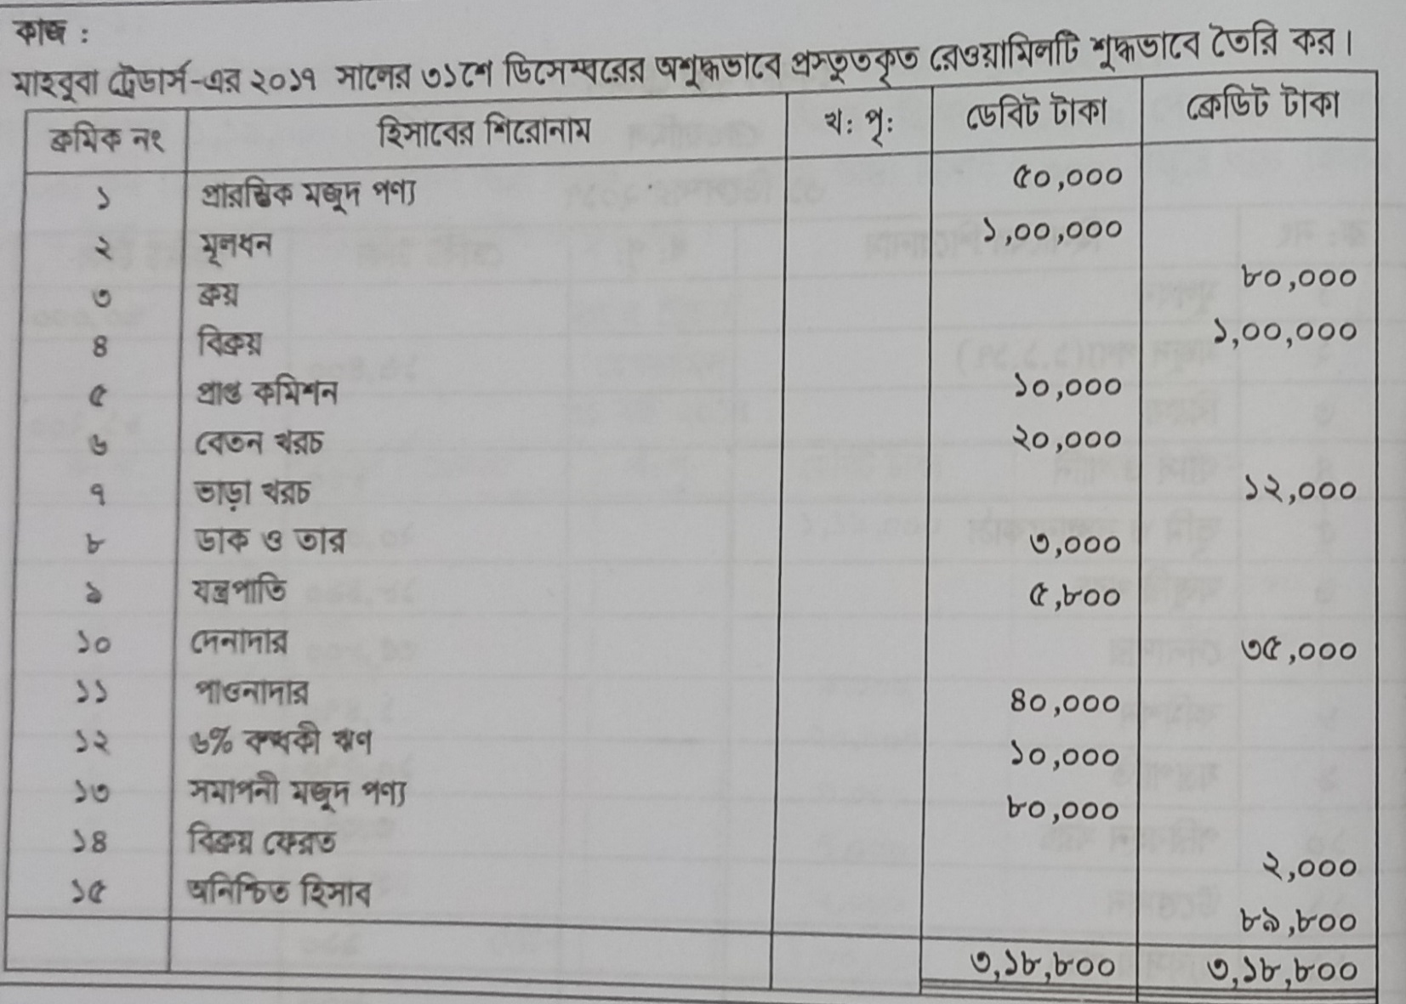

Slide 16
ধন্যবাদ

